Slide 1
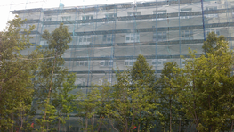
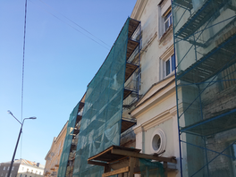
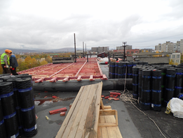
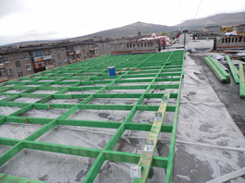
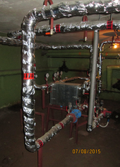
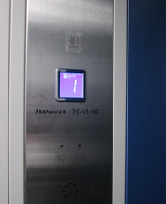
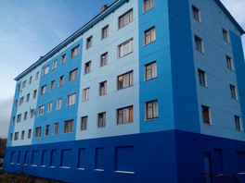
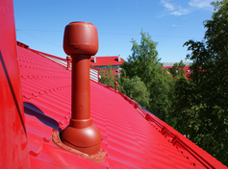
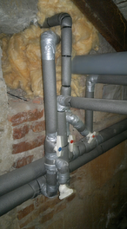
Открытый бюджет
на 2017 год
Государственная
жилищная инспекция
Мурманской области
Издание 5
Октябрь 2017 года

Slide 2
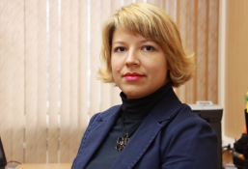
Государственная жилищная инспекция Мурманской области является уполномоченным исполнительным органом государственной власти Мурманской области, осуществляющим государственный жилищный надзор на территории Мурманской области.
Основными задачами Государственной жилищной инспекции Мурманской области являются:
- предупреждение, выявление и пресечение нарушений органами государственной власти, органами местного самоуправления, а также юридическими лицами, индивидуальными предпринимателями и гражданами требований, установленных жилищным законодательством, законодательством Российской Федерации, посредством организации и проведения проверок указанных органов и лиц, принятия мер по пресечению и (или) устранению выявленных нарушений;
- систематическое наблюдение за исполнением обязательных требований, анализ и прогнозирование состояния исполнения обязательных требований при осуществлении органами государственной власти, органами местного самоуправления, юридическими лицами, индивидуальными предпринимателями и гражданами своей деятельности.
Начальник Государственной
жилищной инспекции Мурманской области – Главный государственный жилищный инспектор Мурманской области
Кузнецова Алена Александровна

Slide 3
СТРУКТУРА ГОСУДАРСТВЕННОЙ ЖИЛИЩНОЙ ИНСПЕКЦИИ МУРМАНСКОЙ ОБЛАСТИ
Начальник Государственной жилищной инспекции Мурманской области –
Главный государственный жилищный инспектор Мурманской области
Заместитель начальника – государственный жилищный инспектор Мурманской области
Заместитель начальника – государственный жилищный инспектор Мурманской области
Сектор лицензирования
(2 ГГС, 1ТП)
Инспекторский отдел
(9 ГГС)
Нормативно-аналитический отдел
(5 ГГС)
Сектор
капитального ремонта жилищного фонда
(3 ГГС)
Отдел надзора за соблюдением порядка расчета платы за ЖКУ
(6 ГГС)
Сектор планирования, финансового учета и кадрового обеспечения (2 ГГС, 1 ТП)
3

Slide 4
ПОКАЗАТЕЛИ ДЕЯТЕЛЬНОСТИ ГОСУДАРСТВЕННОЙ ЖИЛИЩНОЙ ИНСПЕКЦИИ МУРМАНСКОЙ ОБЛАСТИ
В 9 месяцев 2017 года в Государственную жилищную инспекцию Мурманской области поступило 10 426 обращений граждан.
Наибольшее количество поступило из г. Мурманска – 7536, гораздо меньше из других населённых пунктов Мурманской области, например:
г. Апатиты – 284;
г.п. Кандалакша – 185;
ЗАТО г. Североморск – 371;
г. Мончегорск – 180;
г. Кировск - 238
Анализ проведенной работы за 2014-2016 годы
Наименование показателей | Годы |  |  | Темп роста показателей в 2015 к 2014 году, % | Темп роста показателей в 2016 к 2015 году, %
 | 2014 | 2015 | 2016
Количество проведенных проверок, ед. | 2600 | 2361 | 2714 | 91 | 115,0
Площадь жилищного фонда, обследуемого в процессе проведения проверки, тыс.кв.м. | 28 300,4 | 27 327 | 12046 | 97 | 44,1
Количество выявленных нарушений, ед. | 4 953 | 3 341 | 4751 | 68 | 142,2
Количество выданных предписаний, ед. | 1 954 | 1352 | 1333 | 69 | 98,0
4

Slide 5
ФИНАНСОВОЕ ОБЕСПЕЧЕНИЕ ДЕЯТЕЛЬНОСТИ ГОСУДАРСТВЕННОЙ ЖИЛИЩНОЙ ИНСПЕКЦИИ МУРМАНСКОЙ ОБЛАСТИ
Подпрограмма «обеспечение осуществления государственного контроля (надзора) в жилищно-коммунальной сфере» государственной программы мурманской области «обеспечение комфортной среды проживания населения региона»:
Цель усиление государственного контроля (надзора) в жилищно-коммунальной сфере
Задача осуществление регионального государственного жилищного надзора, лицензионного контроля
Объем финансирования
Год
Тысяч рублей
2014
33534,7
2015
39022,4
2016
44949,9
2017
47650,8
2018
45185,0
2019
45185,0
2020
45185,0
Исполнение бюджета за 9 месяцев 2017 года, тыс. руб.
Предусмотрено
ОБ
Фактически исполнено
Процент исполнения
Программная деятельность
47483,8
33555,2
74,5
Внепрограммная деятельность
167,0
167,0
100
5

Slide 6
АДМИНИСТРИРУЕМЫЕ ДОХОДЫ
1. Государственная пошлина за действия уполномоченных органов субъектов РФ, связанные с лицензированием предпринимательской деятельности по управлению многоквартирными домами, зачисление доходов в областной бюджет Мурманской области
Исполнение плана по объему поступлений
за 9 месяцев 2017 года от годового объема составило 85,26 %
2. Прочие поступления от денежных взысканий (административные штрафы за нарушение жилищного законодательства), зачисляемые в городской округ – в бюджет муниципального образования город Мурманск
Исполнение плана по объему поступлений
за 9 месяцев 2017 года от годового объема
составило 85,10 %
6

Slide 7
Брошюра подготовлена
Государственной
жилищной инспекцией Мурманской области
Контактная информация:
Адрес: 183038, г. Мурманск, ул. Карла Маркса, д. 18
Телефон: (815-2) 48-65-44 Факс: (815-2) 48-67-99 e-mail: gzimo@gov-murman.ru
Прием граждан осуществляется в часы работы с 9:00 до 17:00,
перерыв с 13:00 до 14:00,
кроме выходных дней - субботы и воскресенья.

